Slide 1

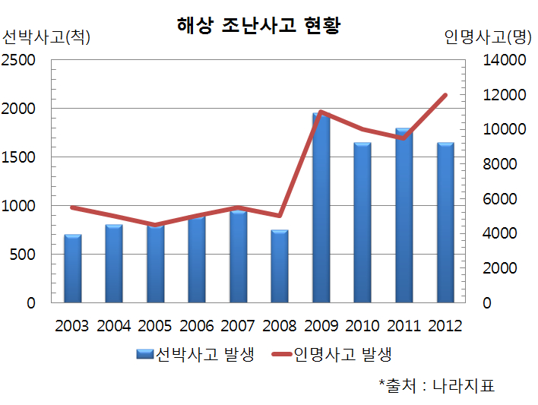
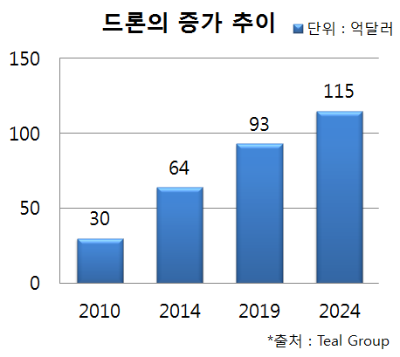
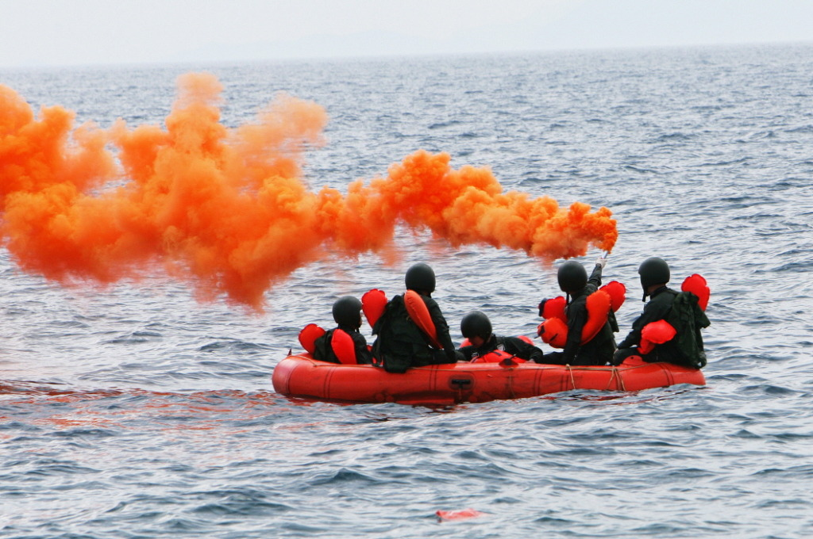
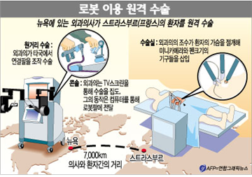
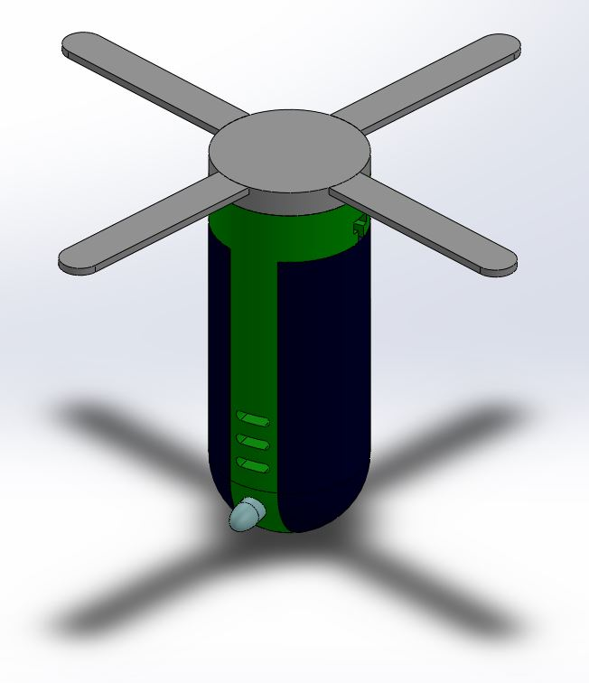
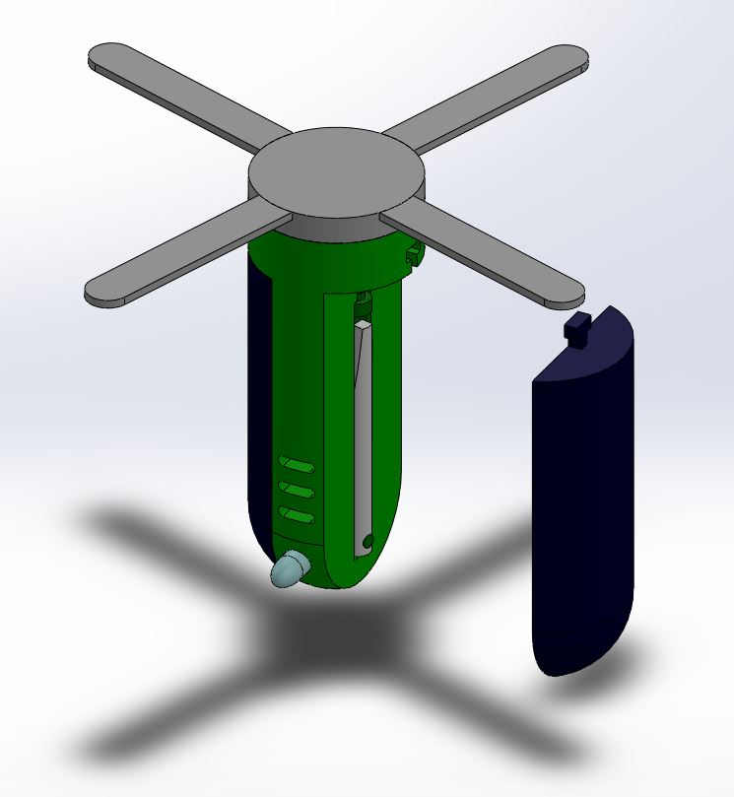
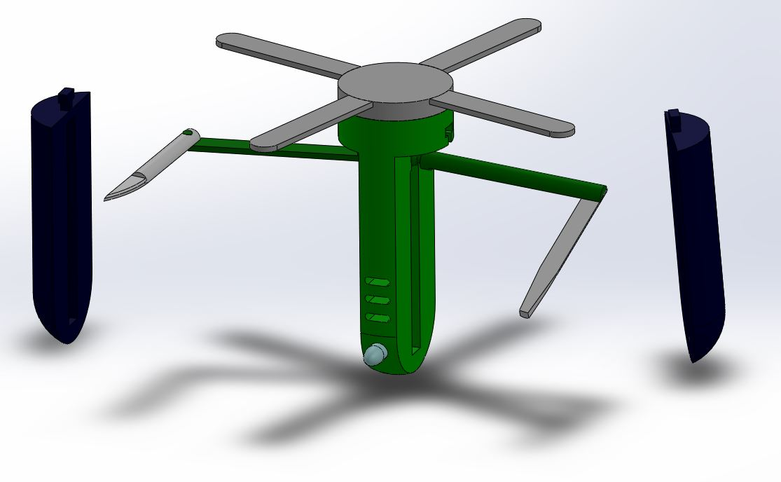

SOS 드론
2014 대한설비공학회 부산울산경남지회 학술발표대회
히트파이프를 이용한 사막화 방지 시스템에 대한 기초연구
선문대학교 기계공학과
김완기 ∙ 김광일 ∙ 김세진
홍 길 동
한국대학교
선정 배경 및 전망
다양한 산업분야에 드론을 사용
: 무인항공기, 촬영, 오락, 배송 등 다양한 산업분야 사용
드론의 이점
: 비행, 촬영, 운용 편의성
새로운 분야의 적용 가능성
: 의료, 위치송수신, 탐사, 구조
조난
: 끊이지 않는 조난 사고와 초기 응급조치의 실패
SOS 드론
조난
: GPS 위치 송수신기가 부착되어있어 위치가 파악 가능
: 카메라가 있어 주변 환경과 조난인의 현재 상황 전송 가능
: 소형 마이크와 스피커를 통한 의사소통 가능
: 드론 자체 발광하여 보다 정확한 위치 제공
의료
: 드론에 내장된 카메라와 마이크, 스피커 그리고 수술용
팔을 통해 상처를 꿰매거나 지혈하는 응급처치 가능
: 수술용 팔은 덮개로 덮여있어 멸균상태를 유지하며
수술 시 덮개는 해체되어 부목으로 사용가능
: 고관절 기능으로 다양한 각도에서 수술가능
: 일반 상비약부터 마취제까지 내장되어 있음
3D 설계
기대효과
최근 빠른 속도로 삶에 파고든 드론이 다양한 분야에 적용되고 있는 사례를 통해 조난사고 발생시 구조 및 의료 기술을 탑재한 드론을 이용하여 인간의 삶을 더 윤택하게 만들어 줄 수 있다는 점에서 고안한 것이 SOS 드론이다.
현재까지의 드론은 비행능력과, 촬영 그리고 운용 편의성을 갖추었는데 여기에 위치 송수신기와 발광 LED, 마이크와 스피커를 장착하여 조난 시 빠른 구조를 유도할 수 있으며, 부상을 당했을 경우 응급조치를 위한 원격 조종 수술이 가능하도록 설계하였다. 따라서 SOS 드론은 구조 전, 응급조치를 못하여 다량출혈 및 2차 사고를 예방할 수 있으며
빠른 구조가 가능하다.
SunMoon University

